Slide 1






المملكة العربية السعودية
وزارة التعليم
مدرسة ثانوية ساره آل الشيخ
ورشـة
التهيئة لإختبار القدرات
نفهم الإختبار بهدوء ... ونواجهه بثقة

Slide 2


نبدأ بسؤال بسيط
أي كلمة تصف شعورك تجاه اختبار القدرات ؟
مخيف - ممتع - سهل - تحدي

Slide 3

ما المقصود بالقدرات ..؟
هو اختبار يقيس طريقة تفكير الطالبة من حيث الفهم والتحليل والاستنتاج وليس الحفظ ويعتمد على مهارات عقلية قابلة للتطوير بالتدريب مما يجعل الاستعداد الجيد سبباً في تحسين الأداء ورفع الدرجة

Slide 4


الفرق بين القدرات والتحصيلي
التحصيلي
القدرات
يقيس مقدار ما درسته من مقررات مدرسية ويعتمد على الحفظ والاستيعاب
يركز اختبار القدرات على طريقة تفكيرك من حيث الفهم والتحليل والاستنتاج
ويعتمد على مهارات عقلية يمكن تطويرها بالتدريب

Slide 5


كيف يُقاس الذكاء في إختبار القدرات
الذكاء هنا ليس سرعة خارقة ولا عبقرية
الذكاء في القدرات يعني :
• فهم السؤال من أول مرة
• معرفة الطريق الأسهل للحل
• التفكير بهدوء تحت الضغط

Slide 6

أقسام اختبار القدرات
ينقسم اختبار القدرات إلى قسمين رئيسيين :
  القسم اللفظي : يقيس مدى فهمك للغة والمعنى
  القسم الكمي : يقيس قدرتك على التعامل مع الأرقام والعمليات الحسابية بطريقة صحيحة وسريعة

Slide 7



أنواع الاسئلة اللفظية
الأسئلة اللفظية تقيس قدرتك على فهم المعنى وتحليل النصوص وليس الحفظ، أمثلة عليها :
ربط الكلمات ببعضها
إكمال جملة ناقصة
فهم فقرة قصيرة
١
٢
٣

Slide 8
أنواع الاسئلة الكمية
الأسئلة الكمية ما تبحث عن الحل الطويل
تبحث عن الحل الذكي
جمع - طرح - جبر - قسمة - هندسة …
لكن بأسلوب بسيط وسريع لمن يفهم الفكرة صح

Slide 9

الأخطاء الشائعة في اختبار القدرات
يفقد كثير من الطالبات درجات ليس لعدم معرفتهم، بل لطريقة التعامل مع الاختبار ومن أبرز هذه الأخطاء :
١- التوقف طويلًا عند سؤال واحد وضياع الوقت
٢- الإجابة السريعة قبل قراءة السؤال جيداً
٣- التوتر الزائد أثناء الاختبار

Slide 10







إدارة الوقت داخل الإختبار
الوقت في الإختبار ثروة يجب استثمارها بحكمة ولتنظيم الوقت :
٢
١
اتركي الصعب وارجعيه لاحقاً
ابدئي بالأسئلة السهلة أولاً
٤
٣
الحفاظ على هدوئك طوال الاختبار
لا تضيعي وقتك على سؤال واحد

Slide 11
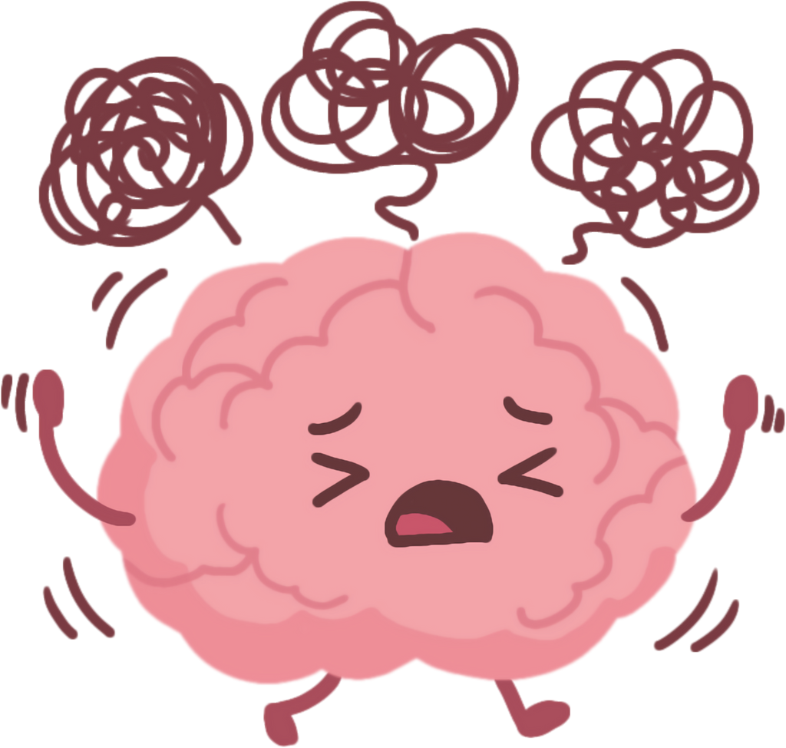
كيف أذاكر القدرات بدون توتر
لا يحتاج التحضير لاختبار القدرات إلى ساعات طويلة من المذاكرة يكفي أن تكون هناك :
  خطة واضحة لتنظيم المذاكرة
  تدريب يومي بسيط لتطوير المهارات تدريجياً
  ثقة بالنفس بأنك تتحسنين مع كل تمرين

Slide 12



الخوف من القدرات وكيف التغلب عليه !
كثيراً ما يكون الخوف ناتجاً عن أفكار خاطئة ولتجاوز هذا الخوف :
القدرات ليست مخيفة بل يمكن فهمه والتعامل معه
التدريب المستمر يحول القلق إلى ثقة
الاستعداد والفهم يمنحانك الاطمئنان والهدوء أثناء الاختبار

Slide 13

أفضل وقت للإستعداد لإختبار القدرات
أفضل وقت للاستعداد هو الآن وليس قبل الاختبار بشهر أو أسبوع فقط
كلما بدأت الاستعداد مبكراً كلما قل الضغط النفسي وازدادت فرصك في تحقيق نتائج أفضل

Slide 14

تجربة اختبار القدرات مع الطالبة ريناد
هذه قصة تجربة الطالبة ريناد مع اختبار القدرات لتتعرفوا على خطواتها وطريقة استعدادها وتستفدون من تنظيم الوقت والمذاكرة والتدريب لتحقيق أفضل النتائج

Slide 15

محطات تجربة ريناد
  أول اختبار ( ورقي بدون مذاكرة ) → درجتها 75
  ثاني اختبار ( مذاكرة جزئية ) → درجتها 86
  ثالث اختبار ( مذاكرة منظمة واستراتيجية ) → درجتها 97
النجاح يتحقق بالتخطيط والفهم والتدريب المنتظم

Slide 16
كيفية الإستعداد للقسم اللفظي
  التأسيس : يساعد على فهم الأساسيات حتى لو لم تكوني مؤهلة
  التدريب العملي :
    التناظر اللفظي وإكمال الجمل والخطأ السياقي
    اختبارات إلكترونية لمحاكاة الاختبار
  استيعاب المقروء : مشاهدة الشرح وحل الاختبارا والتركيز على الفهم وليس الحفظ

Slide 17
كيفية الإستعداد للقسم الكمي
التحضير على مرحلتين :
١- التأسيس :
  مع المعاصر أو أينشتاين
  شرح القاعدة → حل المثال → التأكد من الفهم
٢- التدريب :
  المنصف : بنك 48 سؤال يومياً ومراجعة الفيديو للأخطاء
كثرة حل الأسئلة أهم من مجرد مشاهدة الفيديو

Slide 18
المصادر التي اعتمدت عليها ريناد
  إيهاب : دورة مشهورة جداً للفظي وممتازة للفهم والتدريب
  عماد (المعاصر) : مصدر قوي للكمي واللفظي قد يكون صعباً للمبتدئين
  المنصف : ممتاز للتدريب وشرحه بطيء لكنه شامل
  أينشتاين : يشرح كتاب عماد على تليغرام بطريقة مبسطة
  المفكر : بنك أسئلة رائع 50 فيديو مجاني للمراجعة والتدريب

Slide 19

نصائح قدمتها الطالبة ريناد
  راجعي أولاً بأول لتجنب نسيان القواعد
  التركيز على اللفظي أولاً ثم الكمي أو الجمع إذا استطعتي
  التدريب العملي المستمر أفضل من الاكتفاء بمشاهدة المقاطع
  لا تعطي الاختبار أكبر من حجمه القدرات سهلة مع التخطيط الصحيح
  التوكل على الله واليقين بأن الجهد لا يضيع

Slide 20

ختاماً
اختبار القدرات ليس حاجزاً يقف في طريقك
بل بوابة تفتح لك فرص المستقبل
بالفهم والتدريب والهدوء
تقدرين توصلين للدرجة اللي تطمحين لها
انتي قادرة فقط توكلي على الله وابدئي

